Slide 1
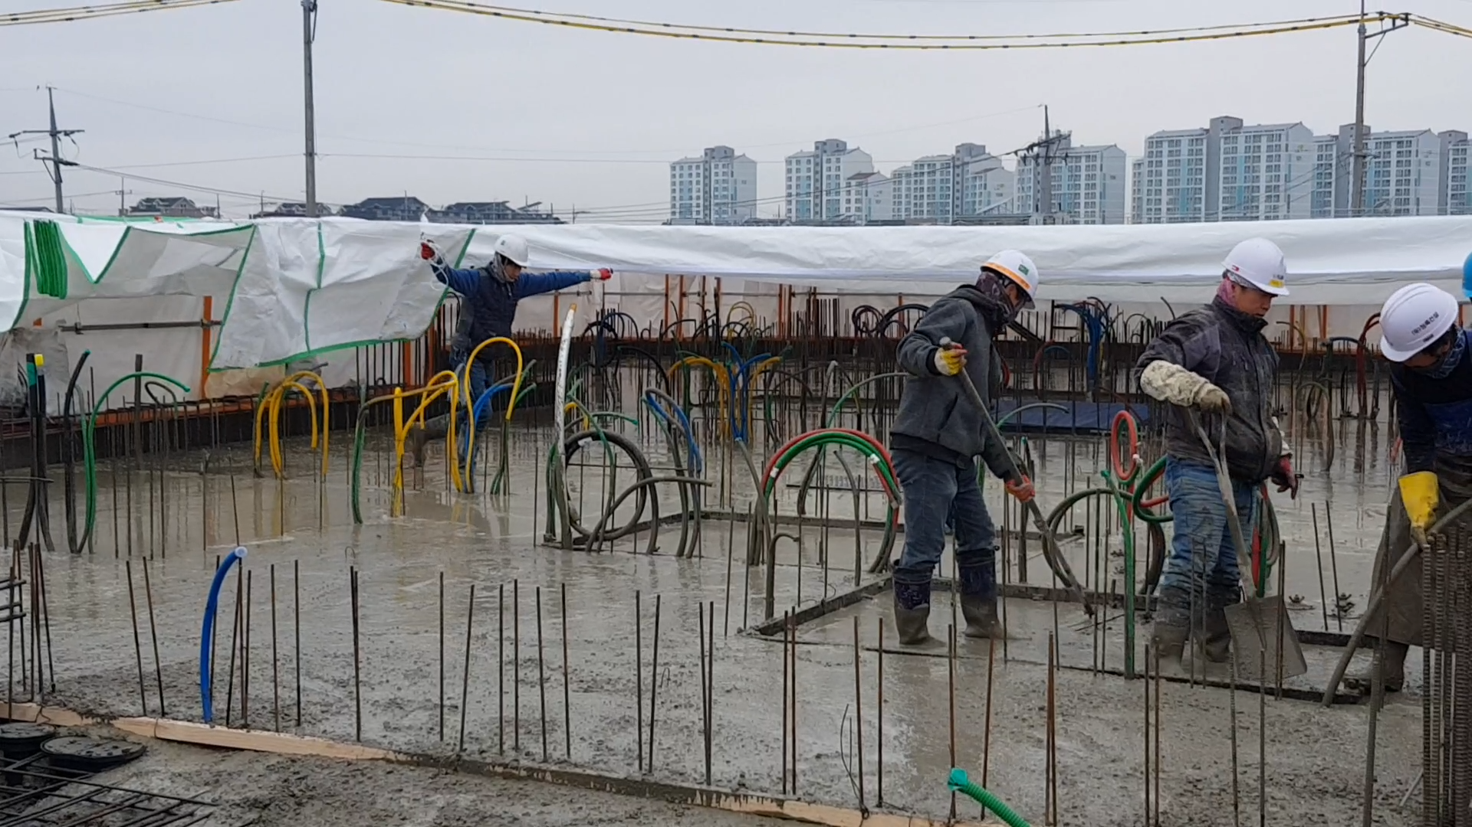
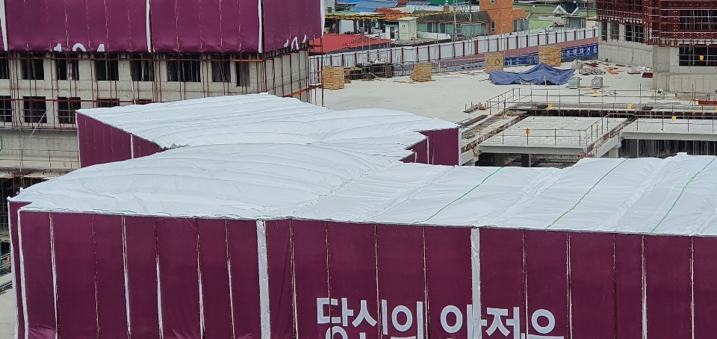
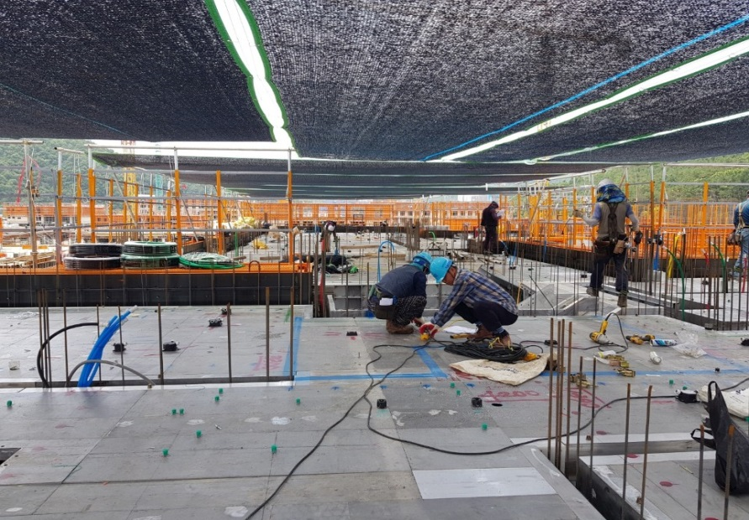
SH
동절기 상품 안내장
건설용 천막.kr
차광막.kr
동절기 벽체 보양천막
동절기 슬라브 보양천막(특허품)
하절기 슬라브 차광막(특허품)

Slide 2
회사개요
회 사 명 | 세현산업주식회사
대 표 이 사 | 김 성 술
소 재 지 | 경상북도 성주군 성주읍 성주로3425
설 립 년 월 | 2016년3월22일
법인등록번호 | 170111-0598302
사업자등록번호 | 381-81-00500
연락처 | 전화 : 053) 561-0925 팩스 053)561-0926
주요업무 | 차광막 제조,설치 수직보호망 제작,설치 비계망 제작,설치 보양천막 제작 설치

Slide 3
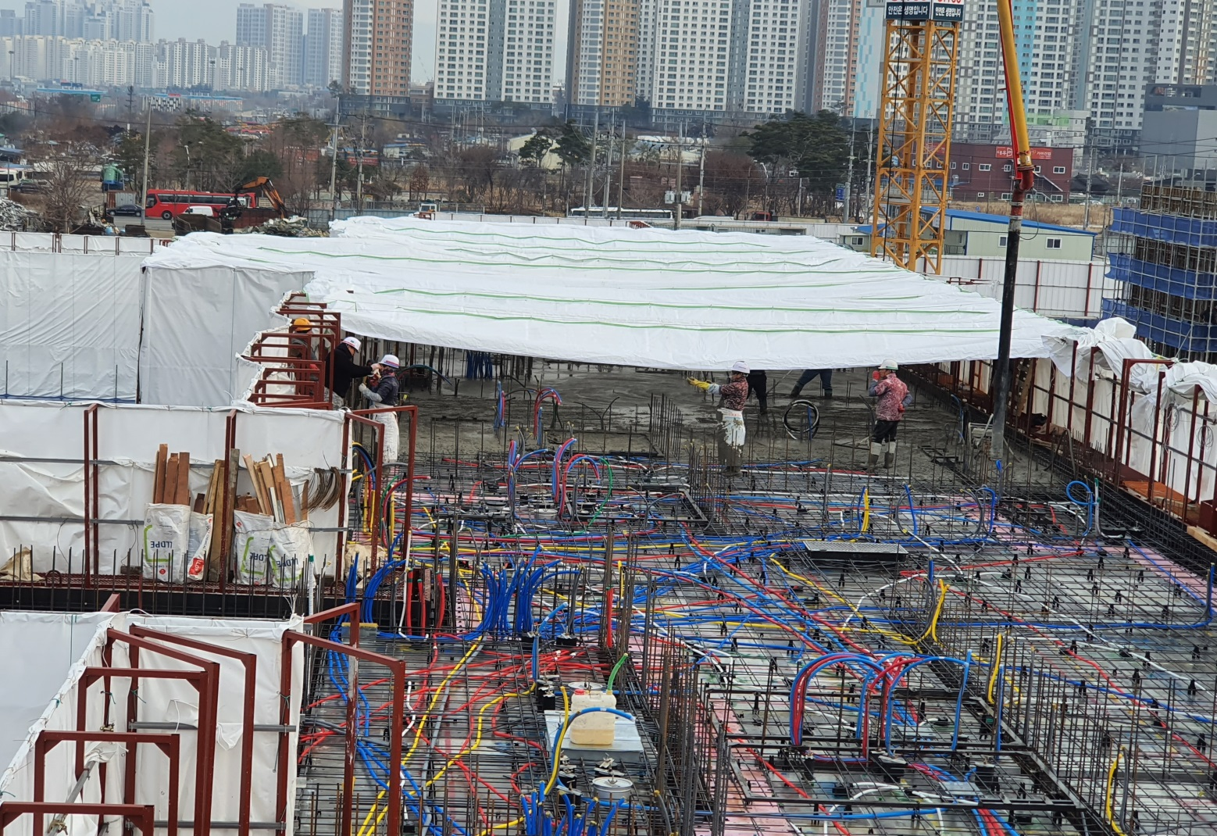
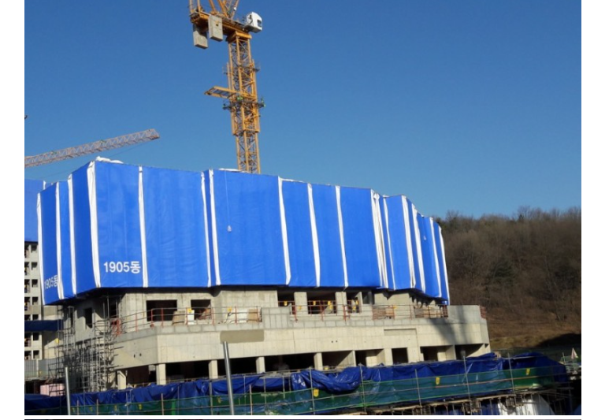
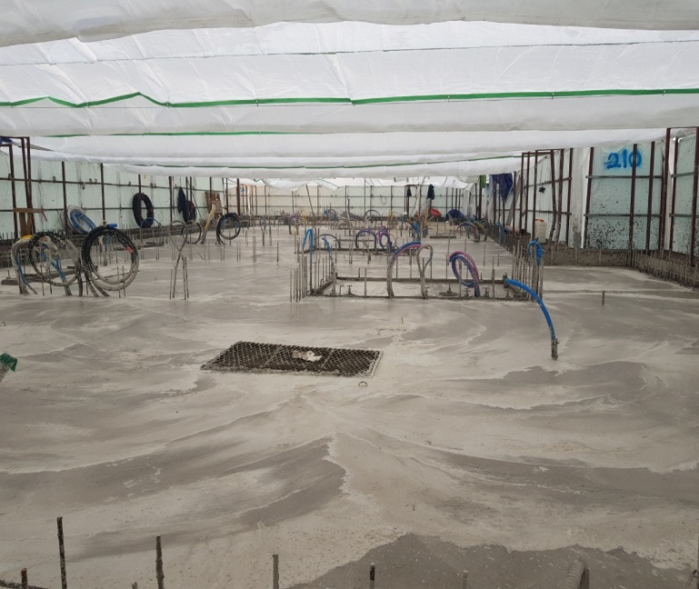
01
동절기 보양천막 소개
동절기 보양천막(벽체)
동절기 슬라브 보양천막(특허품)

Slide 4
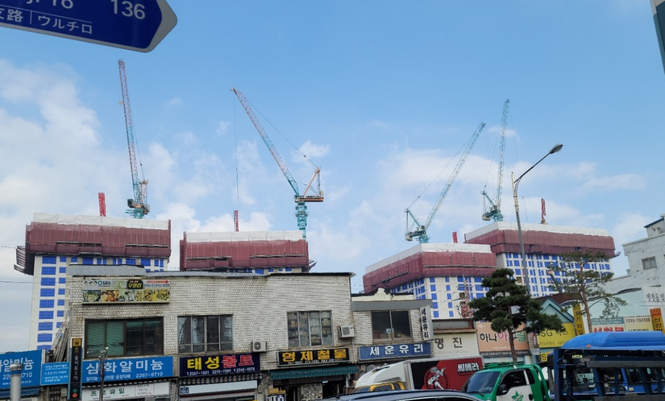
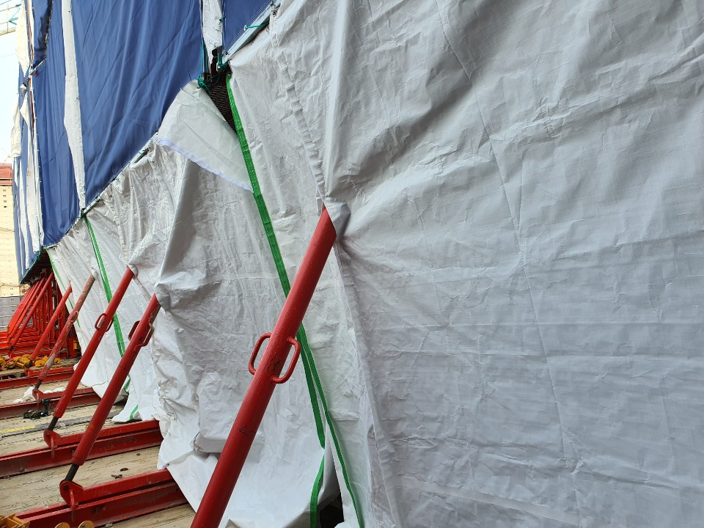
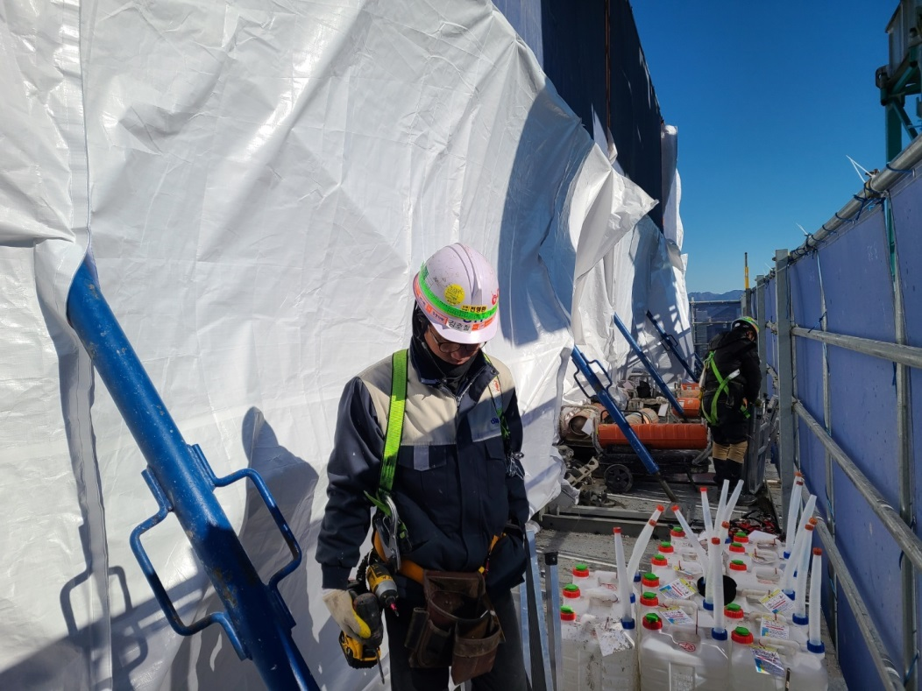
동절기 벽체 보양천막(RCS)

Slide 5
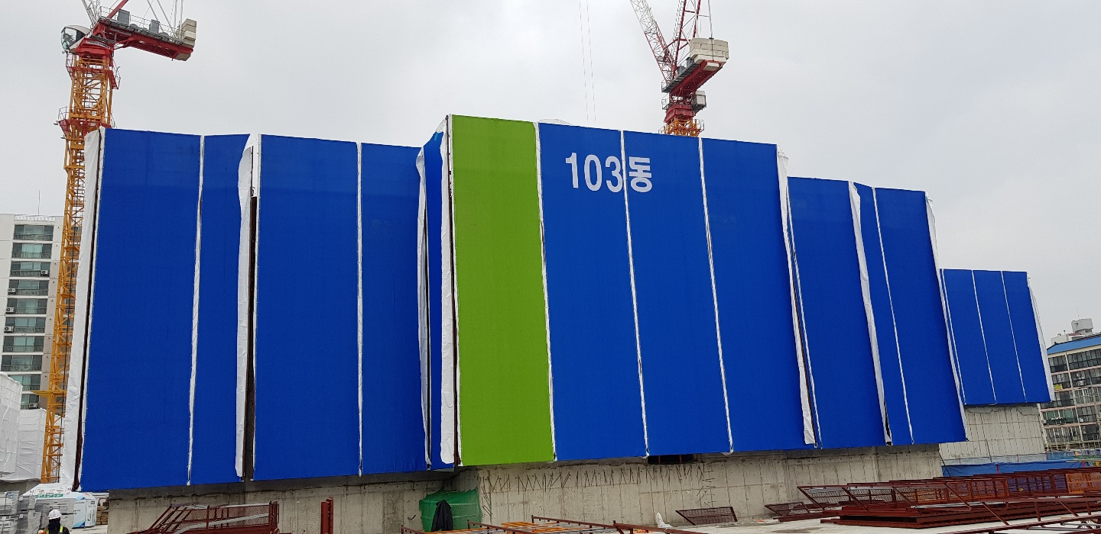
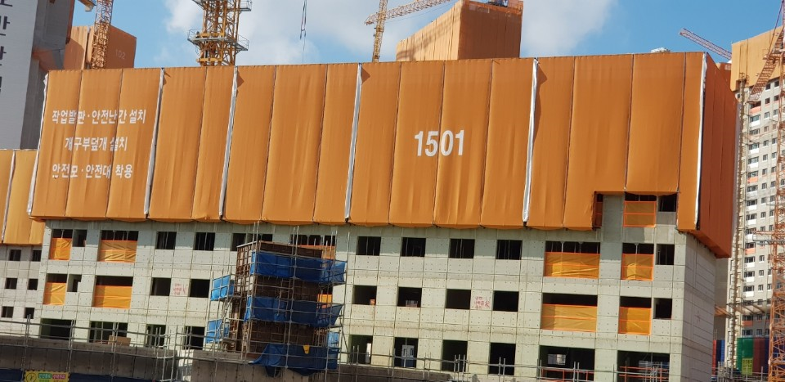
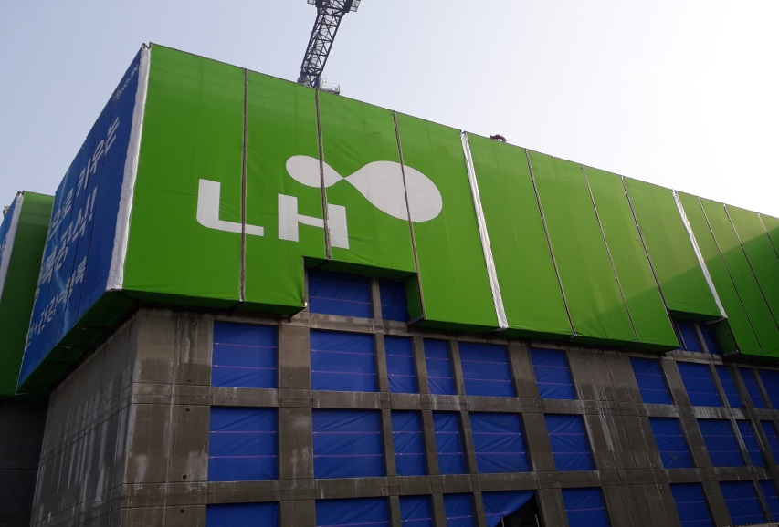
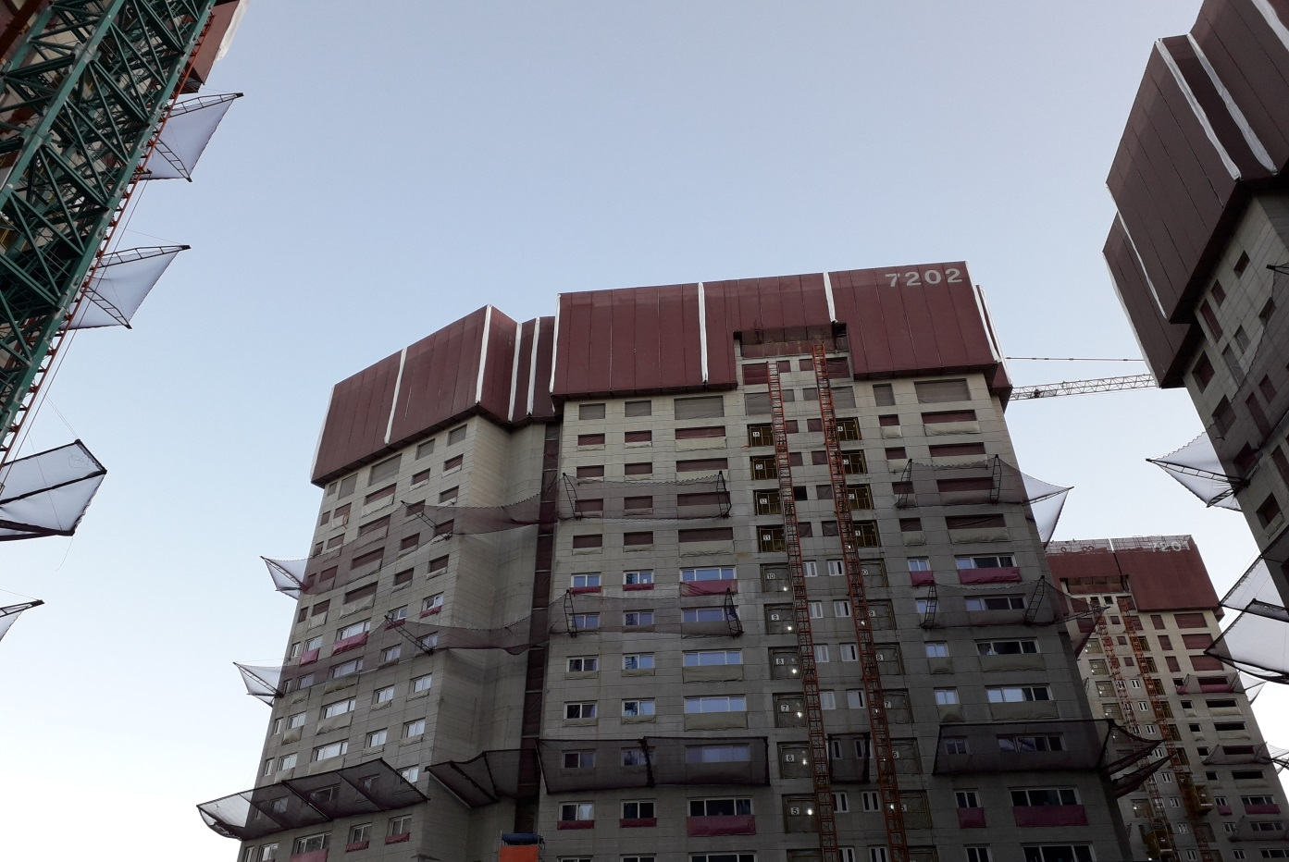
동절기 보양천막(벽체 보양)
벽체 보양
외 날개형
벽체 보양
양 날개형
(밸크로타입)
V

Slide 6
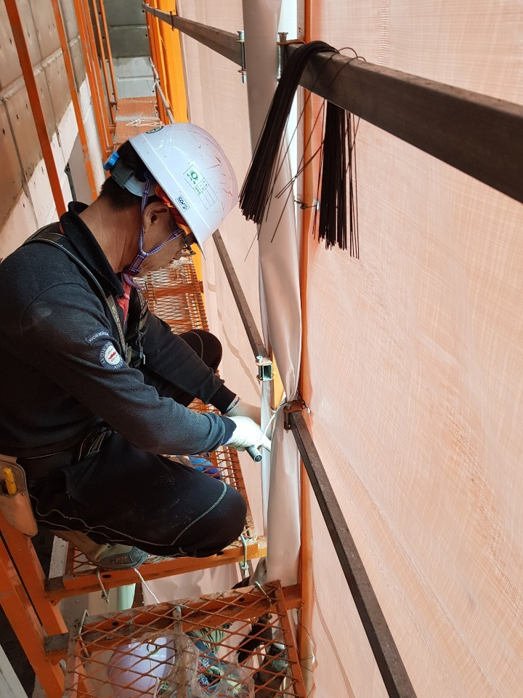
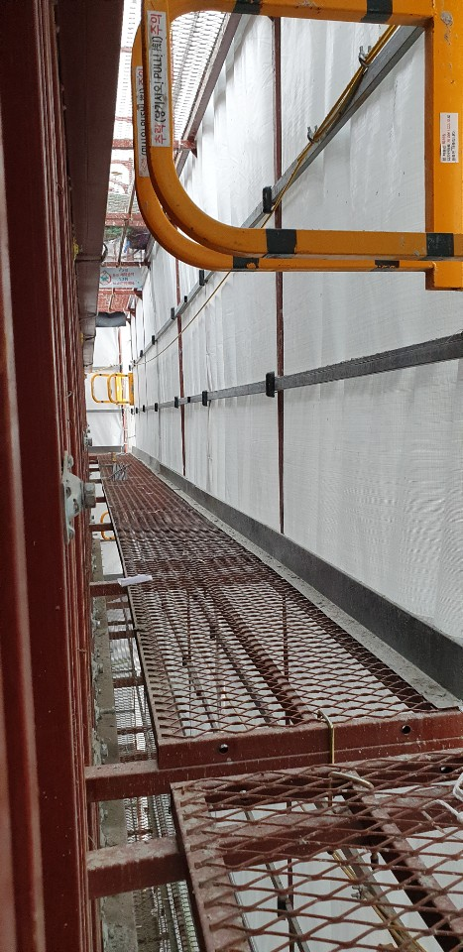
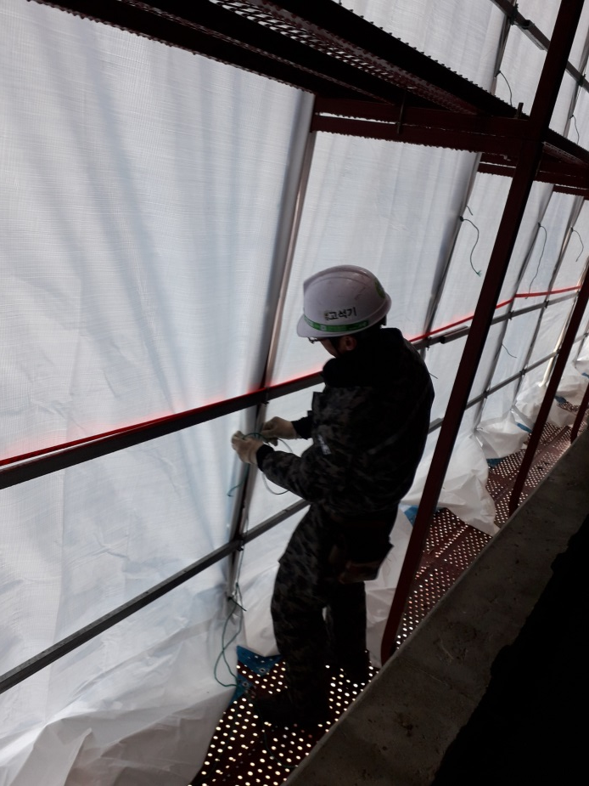
내부보양(벽체 보양) 설치작업

Slide 7
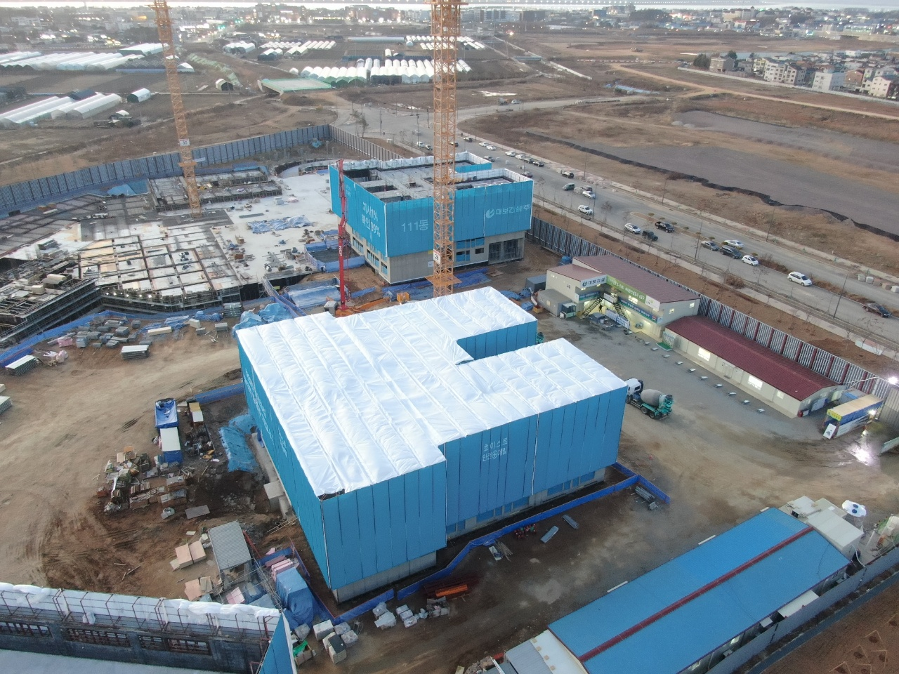
동절기 슬라브 보양천막
북위례 GS자이 현장
슬라브 보양
(특 허 품)
파주 대보 LH현장
판교 현대힐스테이트 현장

Slide 8
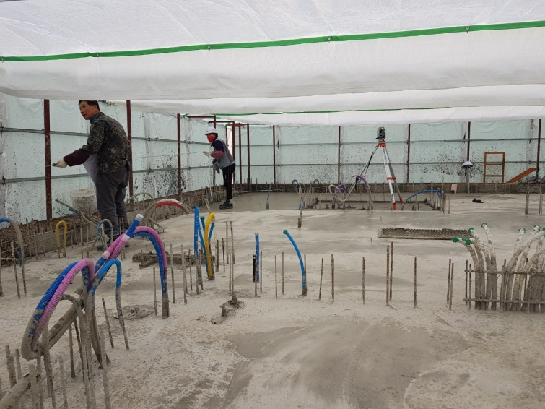
슬라브 보양천막 설치 효과
기성품
슬라브
시공
특허품
슬라브
시공
특허 슬라브 천막 설치효과!
1.인력 최소로 노무비절감
2.천막 설치 및 해체 간편 3.설치후 추가작업 최소화!
4.천막내부작업 원활!
※ 보양 설치인원 다수로 노무비증가
※ 비계,지지봉 설치로 잔무증가
※ 천막,설치 해체시 망 손상으로
추가비용 발생
※ 중,고층부 작업시 바람에 의한
안전사고 주의
※ 설치해체 간편화로 노무비절감
※ 갱폼 상부설치로 먹줄작업등
슬라브위 작업 원활.
※ 망과망사이 연결 벨크로 작업으로
작업간편,운영 편리성 강화
※ 와이어가 천막을 고정시켜 보양
효과 강화
특허품 슬라브 시공

Slide 9
슬라브 보양천막 설치 효과
시공 6,600,000
＋
15,600,000
운영 9,000,000
특허품 시공작업
▶자재 800㎡×6,500원=5,200,000원
▶셋팅비=세대당 350,000원 × 4세대=1,400,000 ☞ 합계 : 6,600,000원
특허 슬라브보양천막 시공후 층당 작업
▶층당 설치비 2품×500,000원,해체비 1품 250,000원 층당합계 750,000원
(단순노무공)
▶ 3개월 12개층 기준 750,000원×12층=9,000,000원
1개동당 약 6,560,000원 이상 절감됨이
현장에서 증명 되었습니다
자재 2,000,000
22,160,000
＋
노무 20,160,000
기성품 시공작업
▶자재 800 ㎡ +여유분200 ㎡ → 1,000 ㎡ × 1,000원 ×2회 =2,000,000원
▶ 시공인건비 4품× (평균)280,000(비계조립공+단순노무공) =1,120,000원
로프등 자재포함
매층 슬라브 작업시 계속적으로 품발생
▶각층 작업시 계속 4품 × 280,000=1,120,000 원 ,해체비2품 560,000
▶ 3개월 12개층 기준 1,680,000원×12층=20,160,000원

Slide 10
기성품(10 × 10,10 × 15 제품)
현 장 을
바꿉시다!

Slide 11
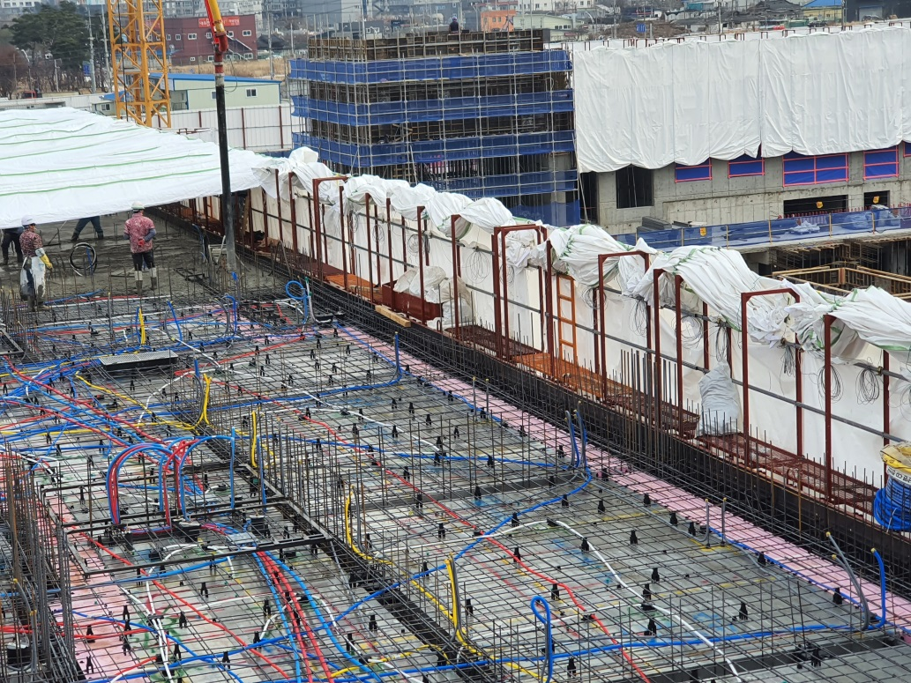
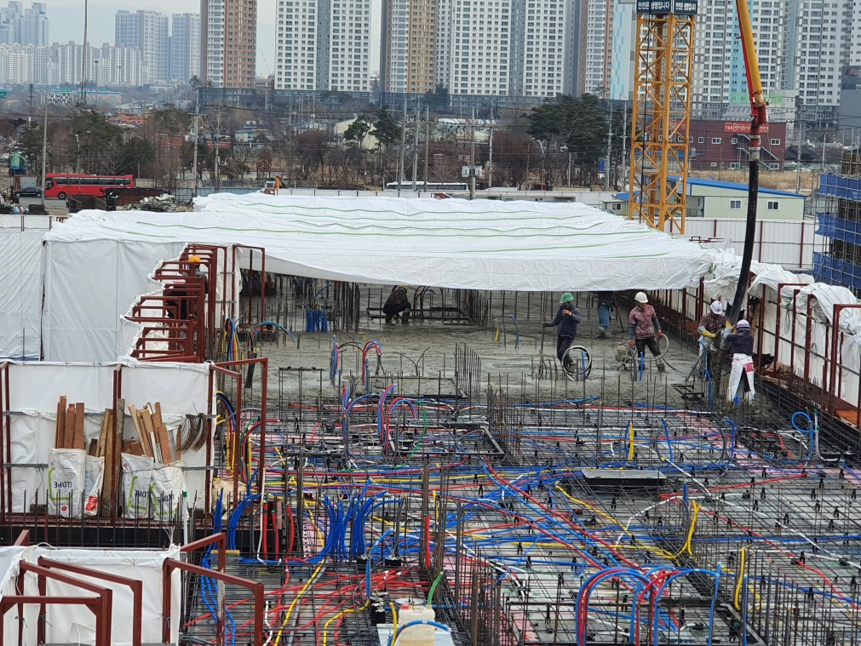
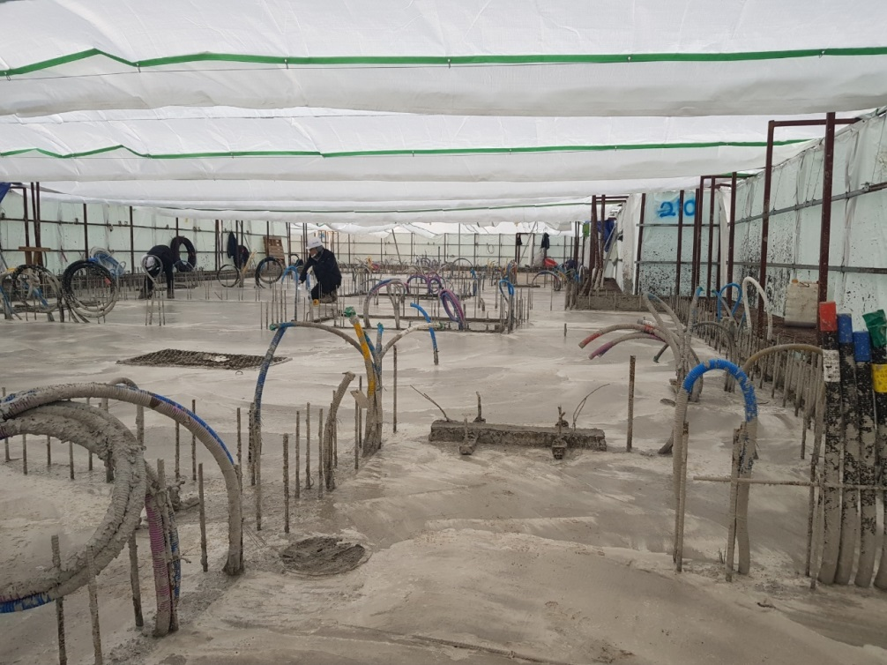
슬라브 보양천막(당사 특허품)

Slide 12
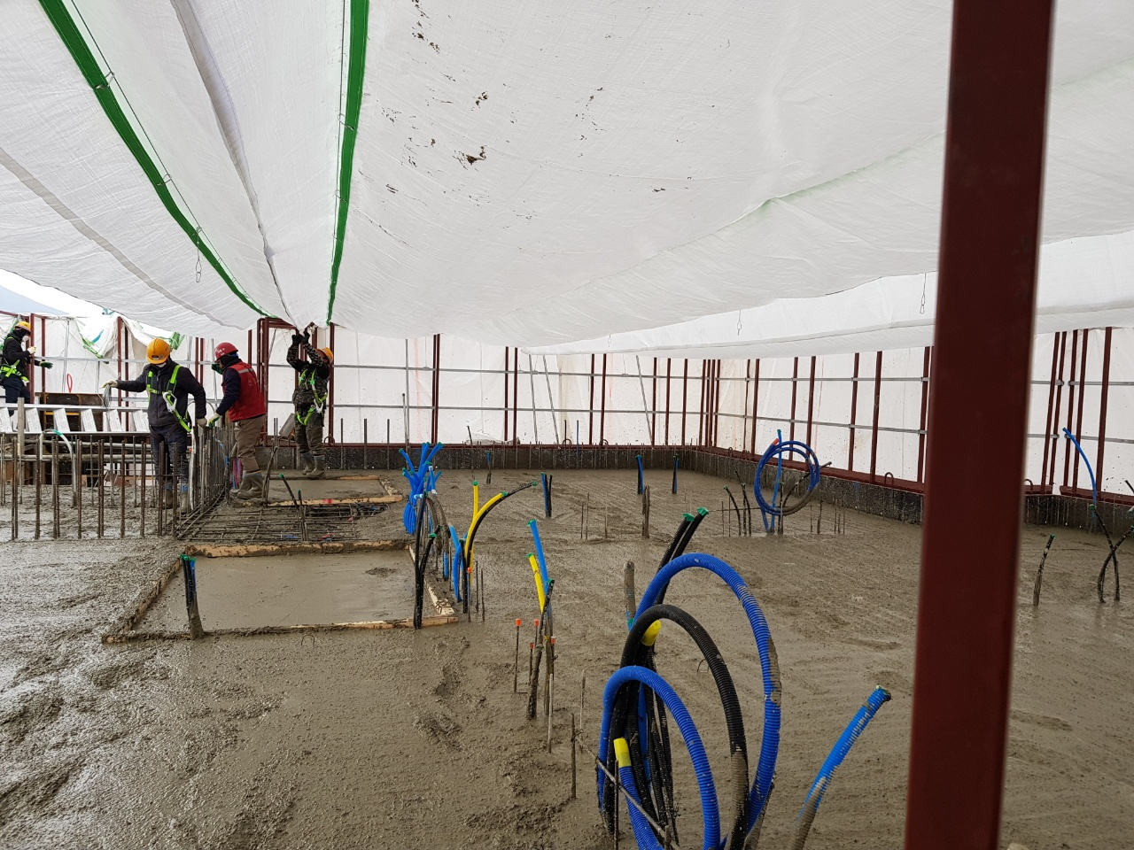
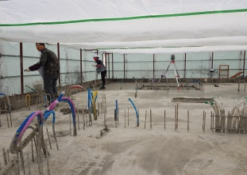
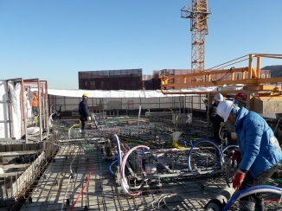
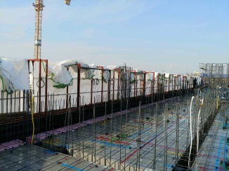
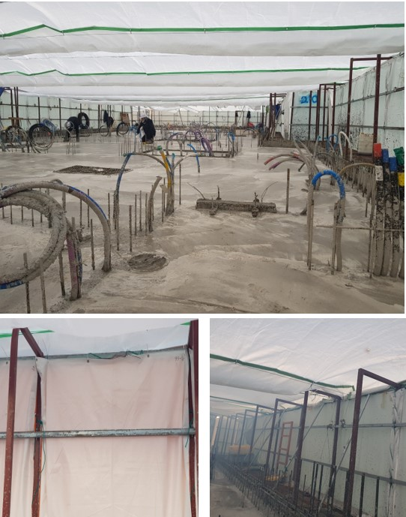
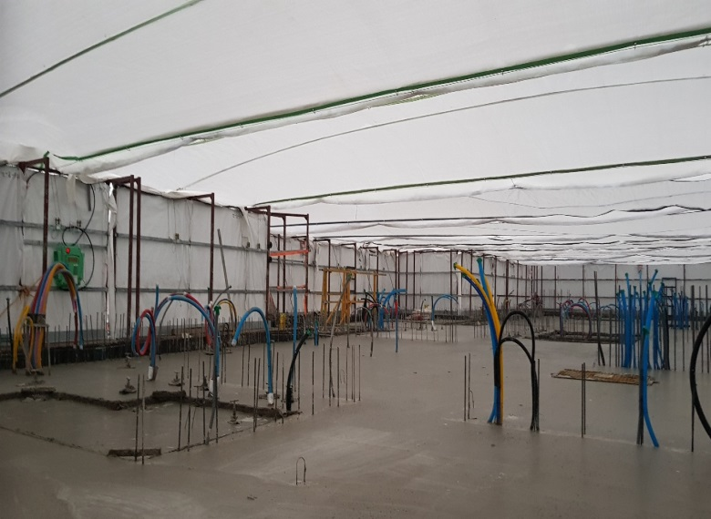
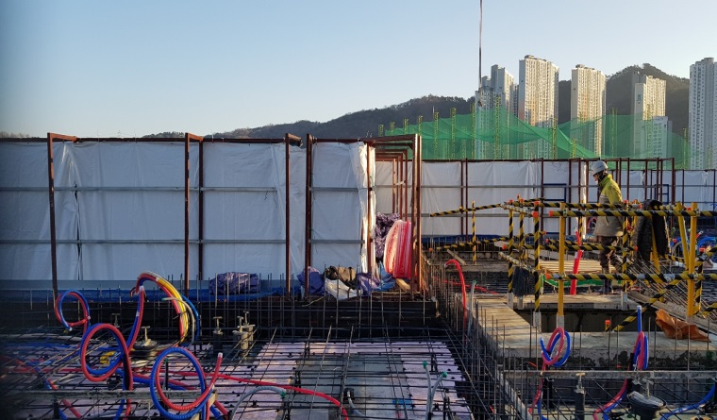
슬라브 보양천막 설치 후 현장

Slide 13
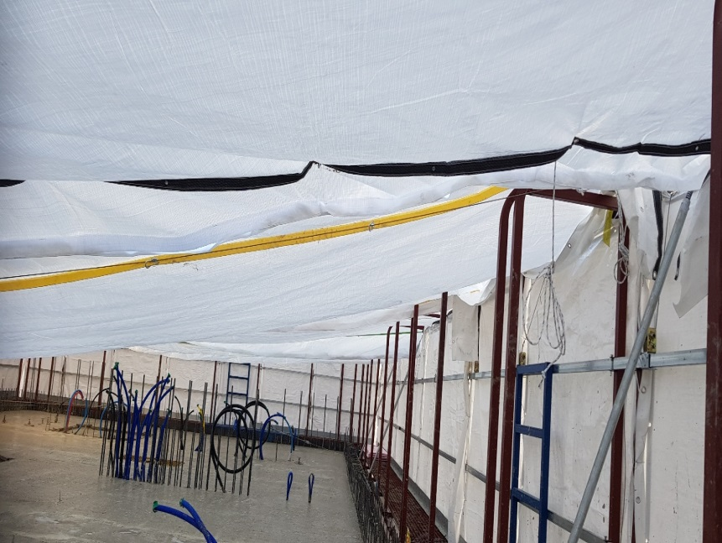
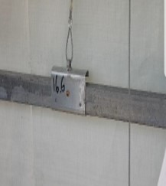
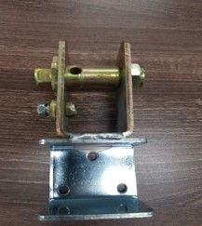
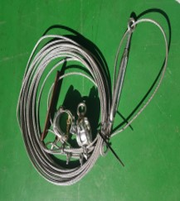
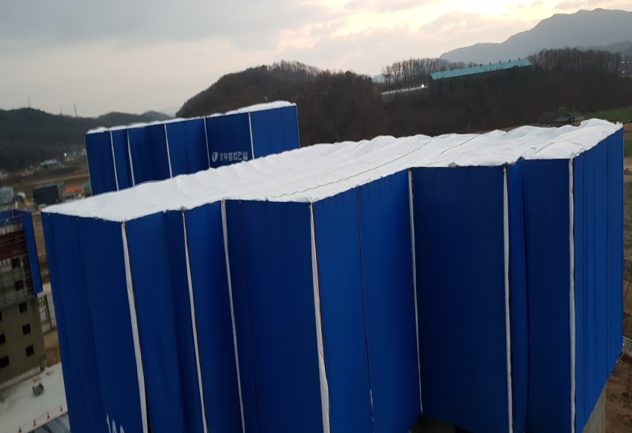
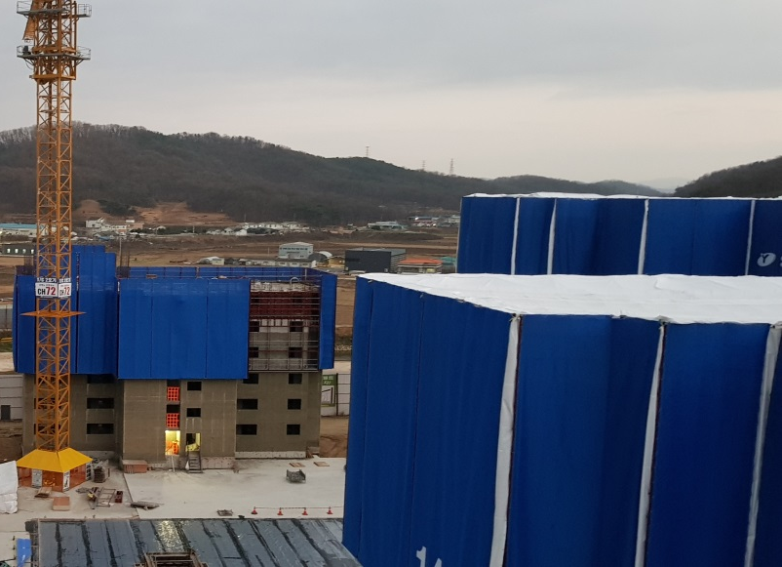
슬라브 보양천막 주요 부자재
지지대
인장부와 고정부를 지지하여 갱폼을 보호 → 회수품
고정기
인장기
보강와이어

Slide 14
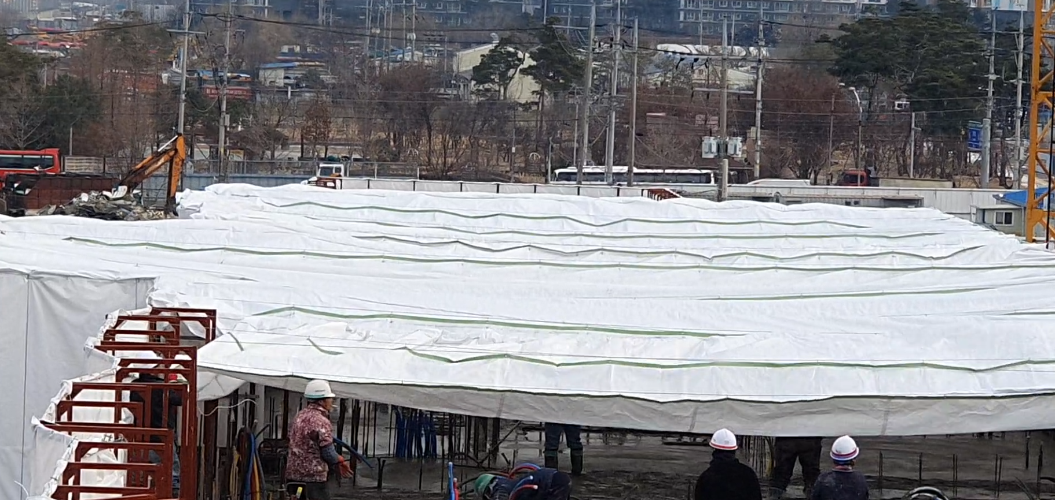
슬라브 보양천막 현장운영 순서도
①
고정부 쪽 와이어를 인장부 작업자에게 전달해 준다
고정부
인장부
와이어를 받은 작업자는 인장기에 연결,라체렌치17”로 묶어준다
②
고정부
와이어가 모두 체결되었으면 보양천막을 인장부 작업자에게 전달하고 날개부분의 벨크로를 옆 천막과 붙인다
인장부
보양천막 끝 로프를 난간대에 결속하고 바람이 통하지않게 마무리 정리를 한다

Slide 15
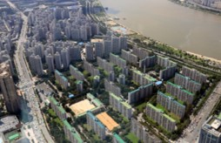
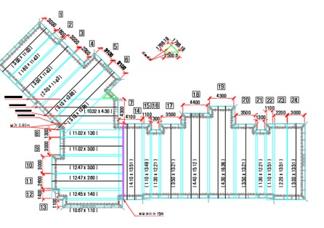
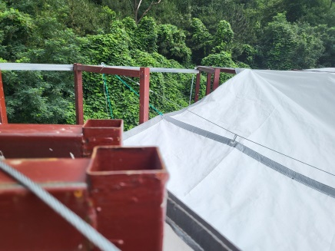
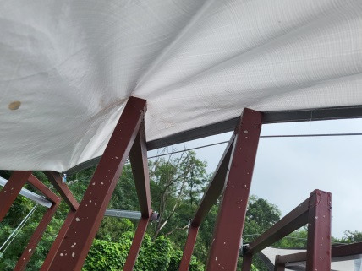
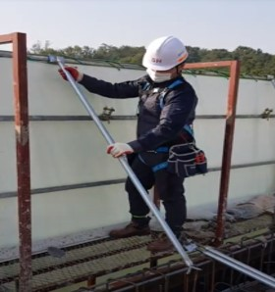
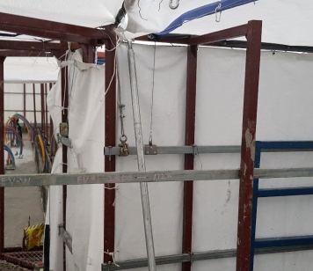
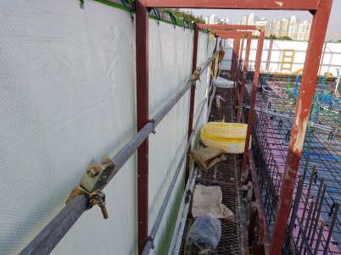
현장 여건에 따른 협조사항
고정기 셋팅을 위한 비계설치로 운영효과 강화
설치전 갱폼 절단면 현장 조치사항
갱폼절단면
커버 필요
회수자재
지지대
인장기
동절기 이후 갱폼지지대와
인장기는 모아주십시요

Slide 16
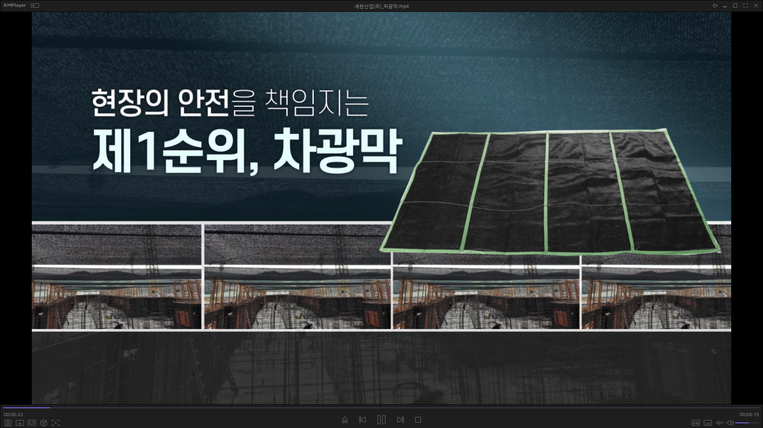
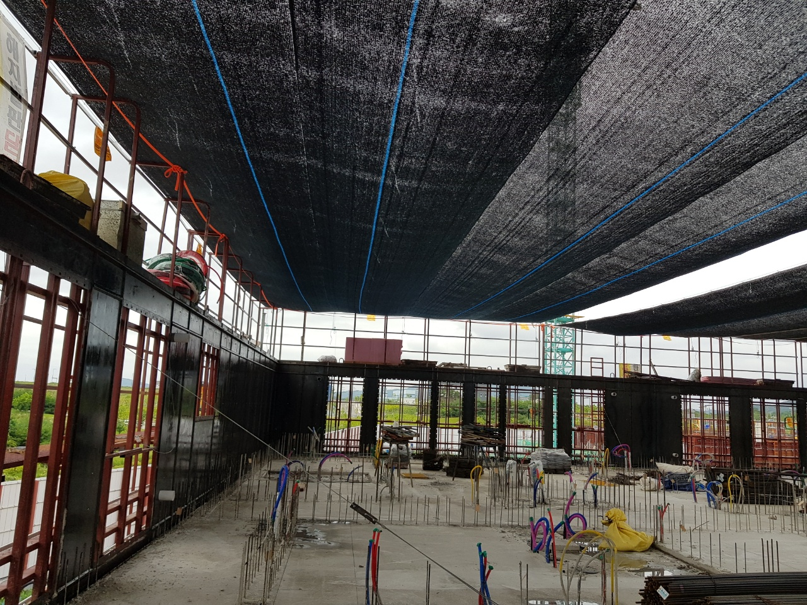
02
하절기 차광막 소개
차광막 설치의 효과
슬라브차광막 시공현장

Slide 17
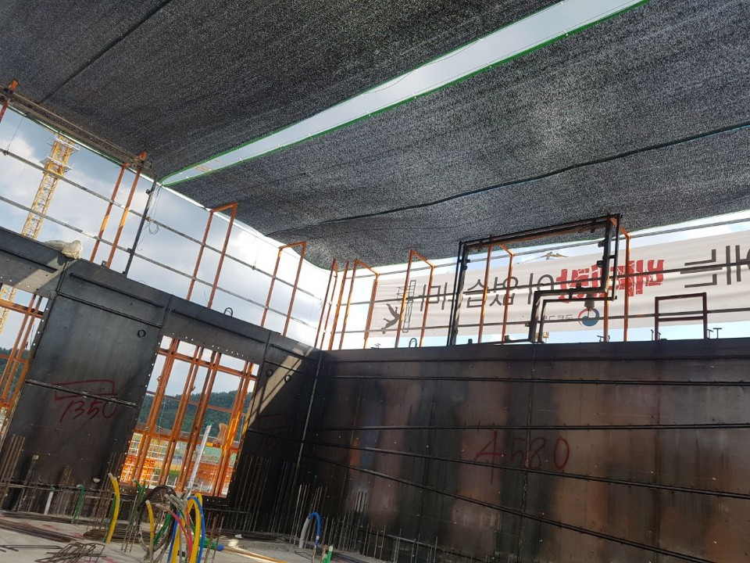
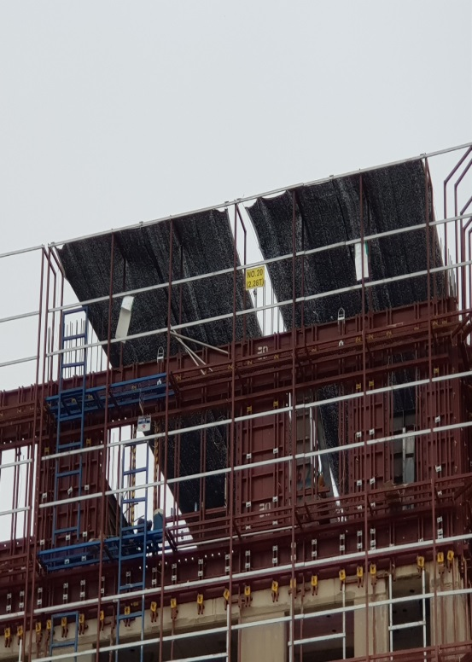
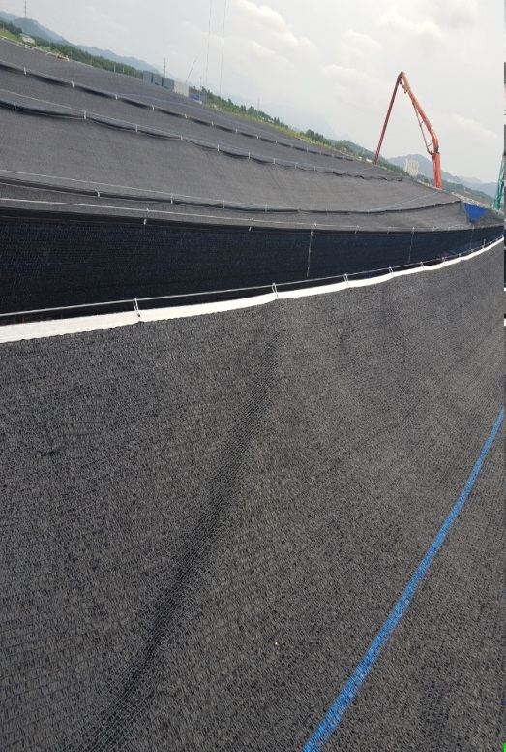
슬라브 차광막 설치의 효과
－슬라브 아래 알폼 작업시 한증막같은 찜통더위의 안전사고 예방
(알폼 해체 작업시 탈진 사전 예방)
혹서기 정상적인 오후 작업으로 대외민원 사전 해결(새벽 철근작업 소음등 차단 )

Slide 18
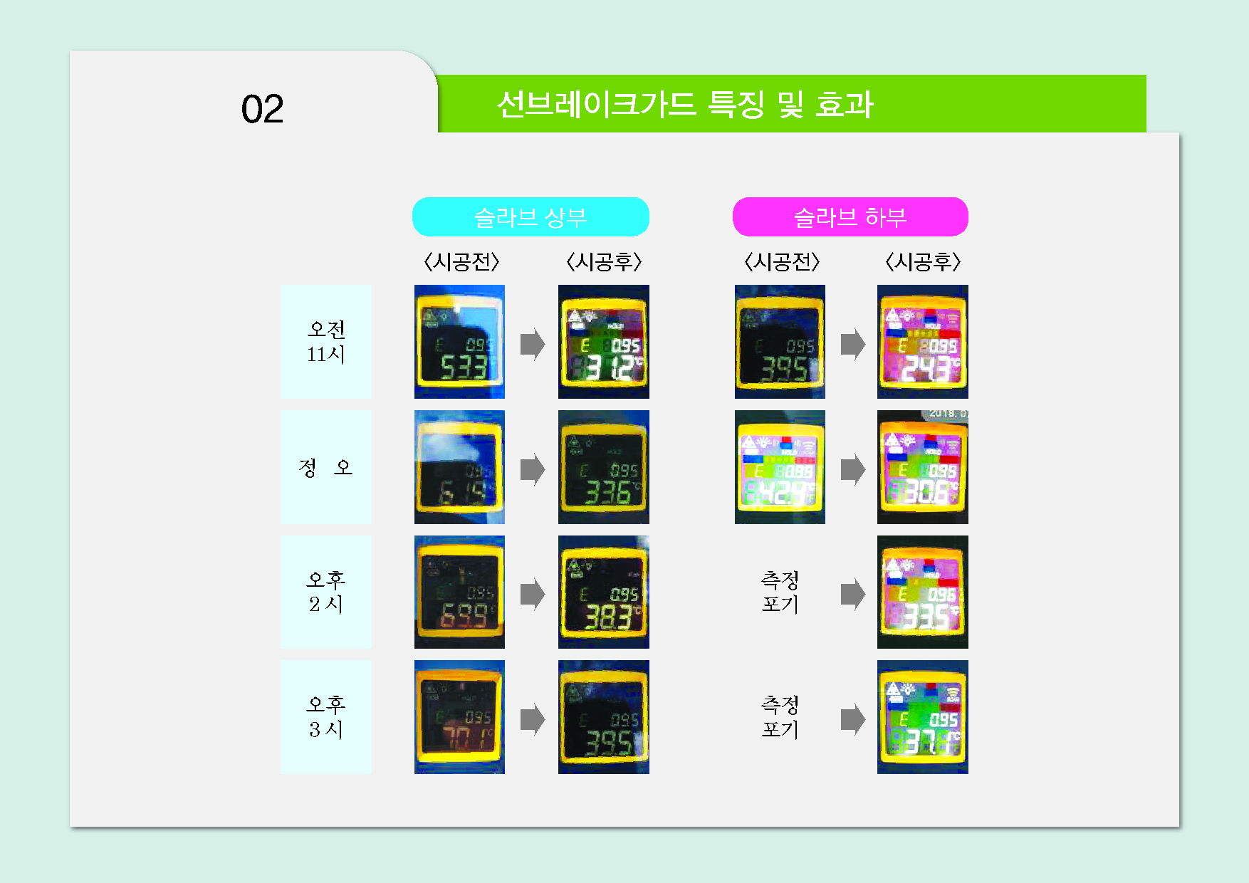
슬라브 차광막 설치의 효과

Slide 19
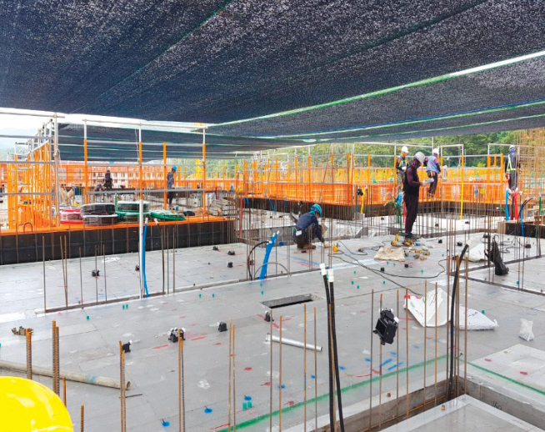
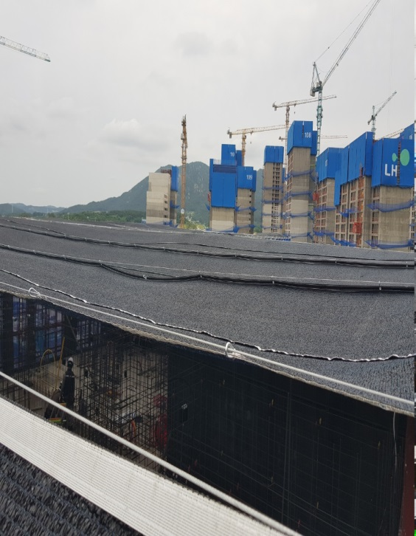
슬라브 차광막 설치의 효과
○ 시공 후 슬라브위 상부에(근로자쉼터)를 설치할 수 있음
⇒ 오후2시에도 35.5℃를 유지

Slide 20
고용노동부 질의회신

Slide 21
슬라브 차광막 시공현장
세종P3제일풍경채
북대구연경쌍용건설
TEXT HERE
계룡 GS건설 자이
TEXT HERE
TEXT HERE
TEXT HERE

Slide 22
슬라브 차광막 시공현장

Slide 23
슬라브 차광막 시공현장
오산 원동 롯데캐슬 현장
세종P3제일 풍경채 현장

Slide 24
슬라브 차광막 시공현장
내포 신도시 DL ENC현장
계룡 자이현장

Slide 25
슬라브 차광막 시공현장
안심 라인건설 파라곤
개포 현대산업개발 현장

Slide 26
전년도 시공 실적
건설사 | 거래사 | 현장명
GS건설 | GS건설 | 산성역 자이푸르지오1,2,3공구
제일건설 | 제일건설 | 원주혁신제일풍경채센템포레
GS건설 | GS건설 | 흑석리버파크자이
계룡건설 | 계룡건설 | 양주옥정4BL
제일건설 | 보경 | 충주호암제일풍경채
현대 ENG | 보림토건 | 현대힐스테이트 에코
현대건설 | 삼지토건 | 힐스테이트 광산
대광건설 | 죽림건설 | 포천대광로제비앙
우미건설 | 신광산업 | 서산 우미린
서한 | 신현건설 | 서대구역서한이다음
중흥건설 | 중흥건설 | 화성봉담 B,C BL
현대 ENG | 보림 | 울산번영로 센트리지
서한 | 신화 | 청라언덕역서한포레스트
포스코건설 | 삼지토건 | 염주더샵센트럴파크
보성건설 | 레오개발 | 의정부고산수자인디에스티지
삼정건설 | 두리개발 | 월배삼정그린코아포레스트
포스코건설 | 진도토건 | 울삼번영로더샵센트럴
현대산업개발 | 지에이건설 | 수원센트럴아이파크자이
호반건설 | 용마루 | 아산탕정호반6차
GS건설 | GS건설 | 개포자이
모아건설 | 모아건설 | 완주운곡모아미래도센트럴시티
영무토건 | 영무토건 | 서대구역KTX영무예다음
태왕 | 은성산업 | 대봉교역태왕아너스
코오롱 | 오엔건설 | 자양동코오롱하늘채베르
대광 | 제이시건설 | 순천가곡대광로제비앙
두산건설 | 조형기술개발 | 부산범일두산위브포세이돈
상기현장 외 다수 아파트공사현장 공사 진행

Slide 27
안전망,보양천막의 기술강자, 세!현!
특허 권리증 및 디자인 등록증
1.연소기연소용연소가스송품과역풍방지장치
(특허 제10-1862644호)
2.갱품건축현장용작업증진을위한 슬라브차광막시공장치
(특허 제10-1951634호)
3.자동차용 외관보호 및 차광기능을 갖는 탈착형 자동차
보호커버장치(특허 제10-2054619)
디자인등록 제30-955409호 건축용비계 설치용 안전망
관련디자인등록 제30-0955410호 건축용비계 설치용 안전망
디자인등록 제30-0955411호 건축용비계 설치용 안전망 래짓버클
디자인등록 제30-0960893호 건축용 안전망 고정후크
디자인등록 제30-0975537호 건축용 안전망
디자인등록 제30-0975541호 건축용 안전망
디자인등록 제30-0980581호 차광막
디자인등록 제30-0985685호 차광막
디자인등록 제30-0991090호 건축거푸집용 슬라브천막지지대
관련디자인등록 제 30-1001911호 차광막
관련디자인등록 제30-1001915호 차광막
디자인등록 제30-1017562호 건축용 슬라브 보호천막
디자인등록 제30-1039278호 차량용 차광덮개
디자인등록 제1039279호 차량용 차광덮개
디자인등록 제1039519호 차량용 차광덮개

Slide 28
문의및상담
· 본사 영업부
전무 남 상 광 010 - 5591 – 9025
상무 이 에 녹 010 - 4003 - 0191
이 사 김 정 윤 010 – 5795 - 9025
본사
호남지사
· ADDRESS : (우)40032
경북 성주군 성주읍 성주로 3425(성산리)
· TEL : 053-561-0925
· FAX : 053-561-0926
· E-mail : sahyun3214@daum.net
㈜이산스틸
ISANSTEEL
지사장 김 양 록
010-2619-7270
전남 담양군 담양읍 추성로 1150
TEL : (061)381-3508
FAX : (061)381-3509
E-mail : dyc11@hanmail.net

